Slide 1
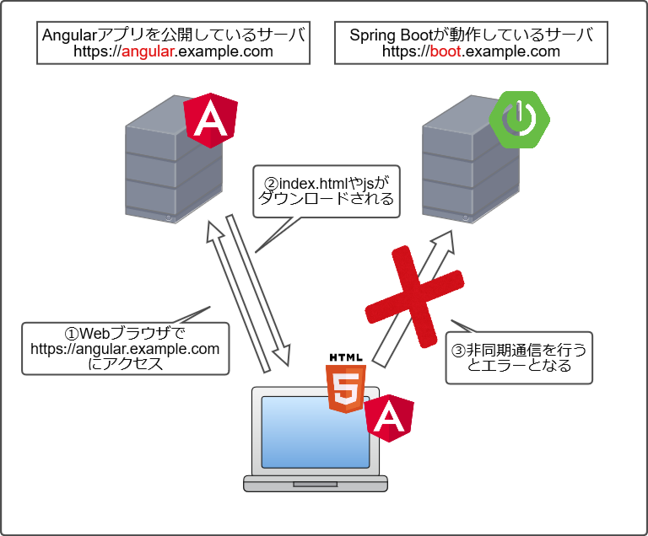
同一オリジンポリシー
http://localhost:4200
http://localhost:8080
Notes:
ウェブブラウザに実装された、リソース取り扱いに関するセキュリティ上の仕組みで、プロトコルとhost、ポート番号がどれか違えば異なるオリジンからのアクセスを制限すること

Slide 2
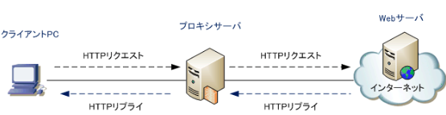
プロキシ
http://localhost:4200/api/login
http://localhost:8080/login
バックエンド側
フロント側
Notes:
「プロキシ」とは日本語で「代理」という意味であり、クライアントとサーバの間に中継役として配置するサーバのことです。プロキシは、クライアントから見た場合、サーバのように振る舞い、サーバから見た場合、クライアントのように振る舞います。
本来であれば8080番の異なるオリジンとなるがプロキシを介することで同じオリジンにアクセスしたようにふるまえる
リバースプロキシを設定しクライアントサイドからの特定のURLをサーバーサイドに合わせる。
フォワードプロキシ
Webブラウザの代わりにWebサーバへのリクエストを行ってくれます。
リバースプロキシ
Webサーバの代わりにWebブラウザにレスポンスを行ってくれます。

Slide 3
目的
XSS (Cross Site Scripting)
→ユーザーが Web サイトにアクセスすることで不正なスクリプトが Client (Web ブラウザ) で実行されてしまう脆弱性。
CSRF (Cross-Site Request Forgeries)
→Web アプリケーションのユーザーが、意図しない処理を Web アプリケーション (Web Server) 上で実行される脆弱性
Notes:
次のような脆弱性を防ぐことを目的としたものです。
例xssの例 Cookie 内のセッション情報を抜き取られて不正ログインを行われる、など。
Csrf 本来はログインしたユーザーしか実行できない投稿の処理を勝手にされる、など。

Slide 4
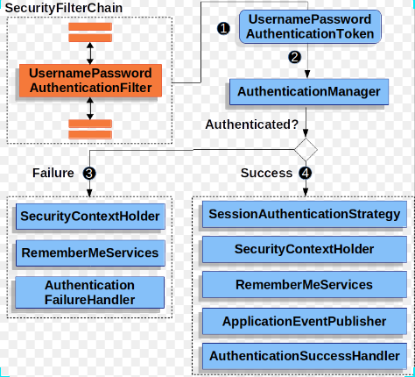
ログイン
Notes:
ユーザが入力したパスワードとidを取りだし、トークンを生成。
Manegerでログイン可能か認証
成功すればユーザの認証情報を格納し、通知する。
失敗すれば、失敗の通知をする。

